Slide 1



内容摘要
■
计算机体系结构/内存层次
■
地址空间 & 地址生成
地址空间的定义
地址生成
地址检查
■
连续内存分配
■
伙伴系统

Slide 2


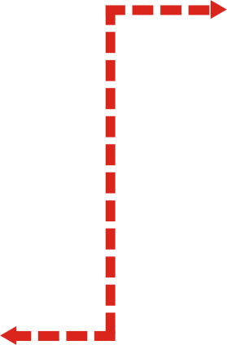

地址空间定义
MAX_{sys}
■
物理地址空间 — 硬件支持的地址空间
起始地址0，直到 MAX_{sys}
MAX_{prog}
■
逻辑地址空间 — 在CPU运行的进程看到的地址
起始地址0， 直到 MAX_{prog}
进程P
0
但是地址(address)是从哪里来的?
地址(address)是从哪里来的?
movl %eax, $0xfffa620e
movl %eax, $0xfffa620e
0

Slide 3





逻辑地址生成
0
1000
函数库
函数库
0
100
1100
prog P
:
:
foo()
:
:
end P
P:
:
push ...
inc SP, x
jmp _foo
:
foo: ...
:
push ...
inc SP, 4
jmp 75
:
...
:
:
:
jmp 175
:
...
:
:
:
jmp 1175
:
...
75
175
1175
编译
汇编
链接
程序加载
(重定位)

Slide 4
地址生成时机和限制
■
编译链接时
假设起始地址已知
如果起始地址改变，必须重新编译和链接
■
程序加载时
如编译时起始位置未知，编译器需生成可重定位的代码
(relocatable code)
程序加载时，生成绝对地址
■
代码执行时
执行过程中代码可移动
需地址转换(映射)硬件支持

Slide 5





地址生成过程
■
CPU
movl %eax, $0xfffa620e
ALU：需要逻辑地址的内存内容
MMU：进行逻辑地址和物理地
址的转换
CPU
ALU
控制器
CPU控制逻辑：给总线发送物理
地址请求
寄存器
物理地址生成
高速缓存
■
内存
地址映射
逻辑地址<--->物理地址
MMU
发送物理地址的内容给CPU
或接收CPU数据到物理地址
■
操作系统
总线
建立逻辑地址LA和物理地址PA
的映射
I/O设备
内存

Slide 6
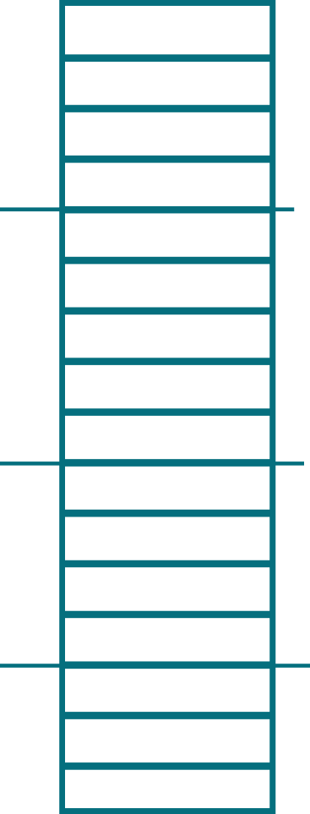





地址检查
MAX_{sys}
内存异常
逻辑
地址
no
物理
地址
1500
进程
P的
物理
地址
空间
CPU
≤
+
yes
1000
指令
500
1000
指令
段长度
寄存器
段基址
寄存器
MAX_{prog}
进程P
逻辑地址空间
0
操作系统
设置起始(base)和最大(limit)逻辑地址空间
0
movl %eax, $0xfffa620e

Slide 7
内存管理方式
■
操作系统中采用的内存管理方式
重定位(relocation)
分段(segmentation)
分页(paging)
虚拟内存(virtual memory)
· 目前多数系统(如 Linux)采用按需页式虚拟内存
■
实现高度依赖硬件
与计算机存储架构紧耦合
MMU (内存管理单元): 处理CPU存储访问请求的硬件

